Slide 1
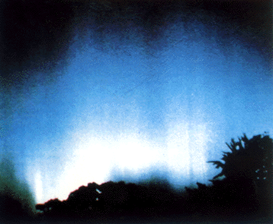
电 磁 学
（Electromagnetism）
极 光

Slide 2

电 磁 学 （Electromagnetism）
▲ 电磁学研究的是电磁现象
的基本概念和基本规律：
• 电荷、电流产生电场和
磁场的规律；
• 电场和磁场的相互联系；
• 电磁场对电荷、电流的作用；
• 电磁场对物质的各种效应。

Slide 3
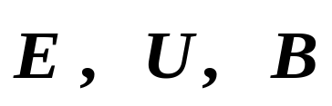
本篇特点：
1. 研究对象不再是分离的实物，而是在空间连续分布 的场，用空间函数（如 等）描述其性质。
2. 场不具有不可入性，所以叠加原理地位重要。
3. 更多地运用高等数学手段，如用求空间矢量的通量
和环流的方法来描述场的规律。进一步求解散度和旋度来说明电磁场的性质。

Slide 4
▲ 处理电磁学问题的基本观点和方法
• 观点：
电磁作用是“场”的作用
（近距作用）
• 对象：
弥散于空间的电磁场，
着眼于场的分布
归纳
假设
•方法：
基本实验规律
综合的普遍规律
（特殊）
（一般）
▲ 电磁学的教学内容:
• 静电学（真空、介质、导体）
• 稳恒电流
• 稳恒电流的磁场 （真空、介质）
• 电磁感应
• 电磁场与电磁波

Slide 5
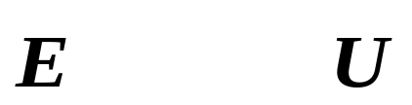
第四章:静电场
要点：
1. 两条基本实验定律：库仑定律，静电力叠加原理。
2. ▲ 两个基本物理量：电场强度 ，电势 。
3. ▲ 两条基本定理：静电场高斯定理，环路定理。
揭示静电场基本性质(有源场、保守场)。

Slide 6
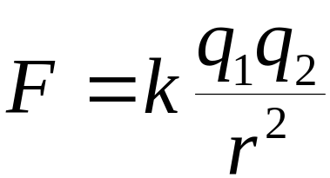




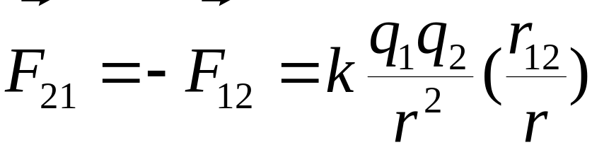




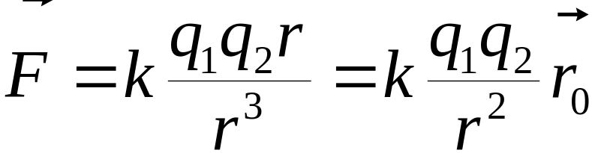
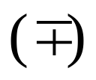

§4.1 两条基本实验定律 静电场
一. 库仑定律
中学：真空中，两个静止的点电荷间相互作用力
静电力恒量
写成矢量式：
是单位矢量

Slide 7
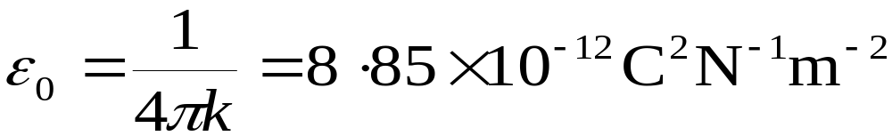
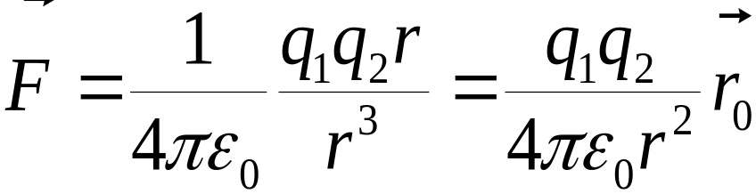


引入真空电容率：
目的：使后面的大量电磁学公式不出现 因子，
适用范围 : 目前认为在 范围均成立。
数量级：四种基本相互作用相对强度
强力
电磁力
弱力
引力

Slide 8
对库仑定律的说明
1适合于真空中静止的点电荷之间的相互作用。两个电荷相对静止，且相对于观察者静止，（如果不静止？
2电磁学 中第一个定量定律，是静电场性质的基础。
3库仑力具有球对称性，只与距离有关而与方向无关。平方反比和球对称性的必然结果是静电场满足高斯定理和环路定理。
4由库仑定律和狭义相对论推导出电磁现象的所有定律。
5精确的平方反比定律与光子的静止质量为0有密切的相关性，否则会给物理学带来一系列严重问题。

Slide 9

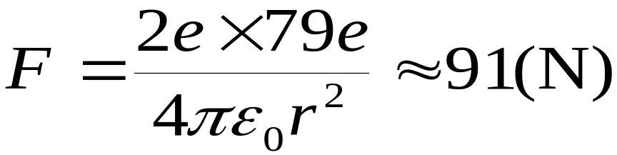

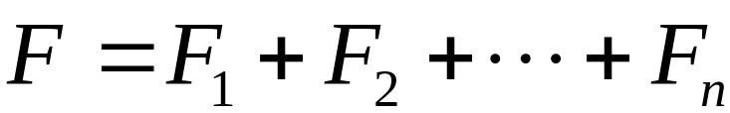


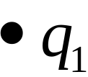
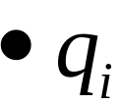
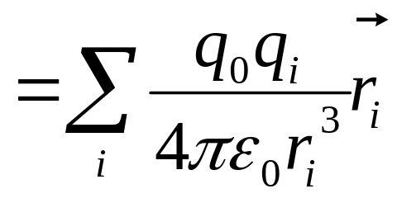

例：在卢瑟福α 粒子散射实验中，α 粒子可达到离金原子核 处，求它们相互斥力的大小。
二.电场力叠加原理
两点电荷间相互作用力不因其它电荷的存在而改变。
点电荷系对某点电荷的作用等于系内各点电荷单独存在时对该电荷作用的矢量和。(不一定是静电场力）

Slide 10
三. 静电场
1. “场”观念的建立和发展
17世纪：
英国牛顿： 力可以通过一无所有的空间以无穷大速率
传递，关键是归纳力的数学形式而不必探求其传递机制.
法国笛卡尔：力靠充满空间的“以太”的涡旋运动和
弹性形变传递.

Slide 11
18 世纪： 力的超距作用思想风行欧洲大陆。
英国法拉第：探索电磁力传递机制,由电极化现 象和磁化现象提出“场”的概念。
19 世纪：
英国麦克斯韦建立电磁场方程，定量描述场的性质和场运动规律。
电荷
电场
电荷

Slide 12

20世纪：
爱因斯坦： 相对论树立了“场”的实在地位
质能关系揭示出实物与场不能截然划分。场本身参与能量和动量交换，是物质存在的基本形式之一。
光子理论认为电磁场由光子组成，带电粒子通过交换光子相互作用。（传球模型）
A
B

Slide 13
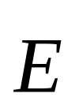

2. 静电场：
相对于观察者静止的带电体周围的电场
(1) 场中任何带电体都受电场力作用
—— 动量传递
(2) 带电体在电场中移动时，场对带电体做功
——能量传递
用 、 来分别描述静电场的上述两项性质

Slide 14
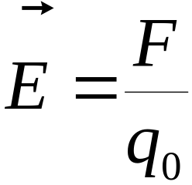
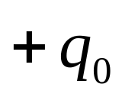
四电场强度
场源电荷：产生电场的点电荷、点电荷系、或带电体。
检验电荷：电量足够小的点电荷
略去对场源电荷分布的影响
与场点对应
1.电场强度
大小：等于单位检验电荷在该点
所受电场力
定义
方向：与 受力方向相同
单位：N/C ; V/m。

Slide 15
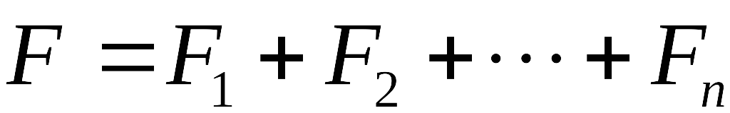
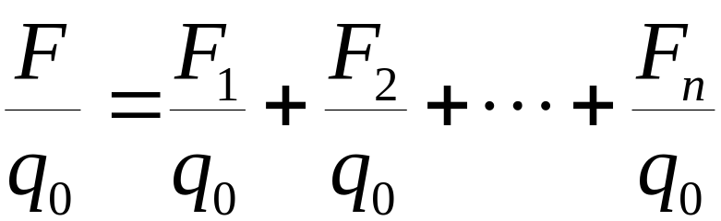
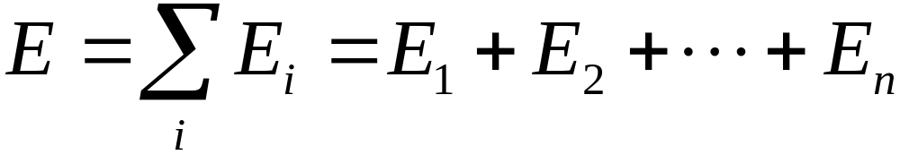

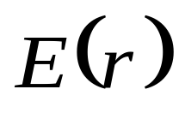
由静电场力叠加原理
静电场强叠加原理：点电荷系电场中某点总场强等于各点电荷单独存在时在该点产生的场强矢量和。
空间矢量函数
研究静电场也就是研究各种场源电荷的 分布

Slide 16



2. 计算场强 分布的基本方法(木）
由定义求.
由点电荷 公式和 叠加原理求.
计算 方法:
由高斯定理求.
由 与 的关系求.
基本方法：已知场源电荷分布
将带电体看成许多点电荷的集合
点电荷 公式
和 叠加原理
原则上可求出任意场源电荷 的 分布

Slide 17
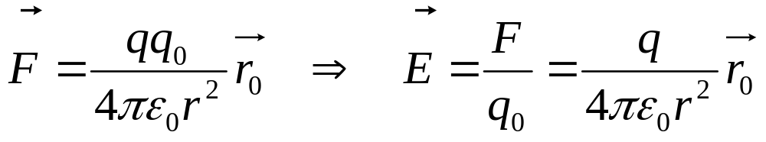
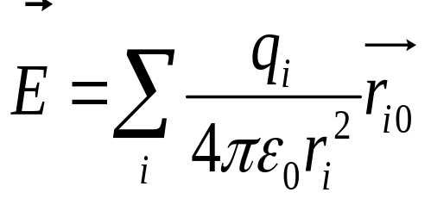
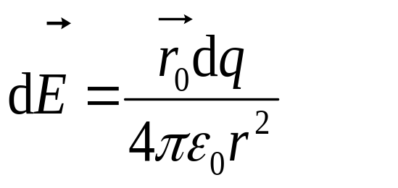
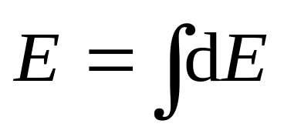

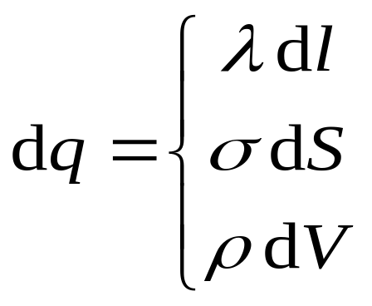
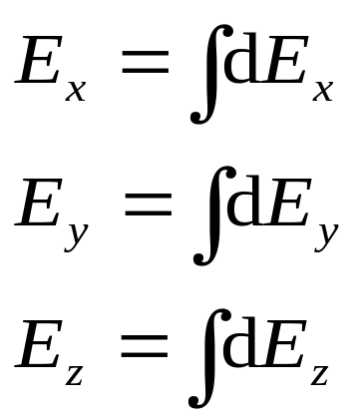


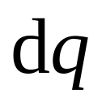
（1）. 点电荷 公式
（ 2）. 点电荷系
（3）. 连续带电体

Slide 18
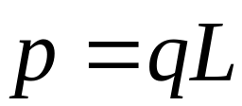





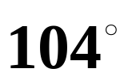





例一 电偶极子的电场（值）
电偶极子：相距很近的等量异号电荷
电偶极矩：
是由电介质极化，电磁波的发射、接收，
中性原子间相互作用……总结出的理想模型。
分子
分子

Slide 19




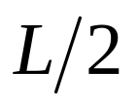

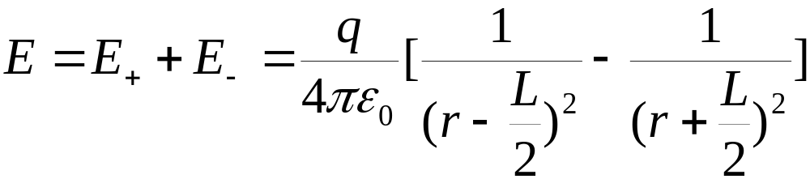
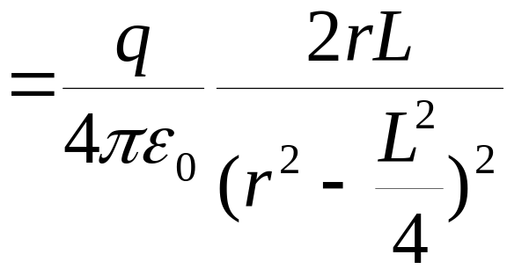
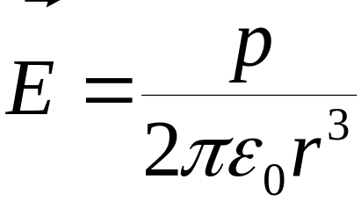

1.轴线延长线上 A 的场强
o

Slide 20
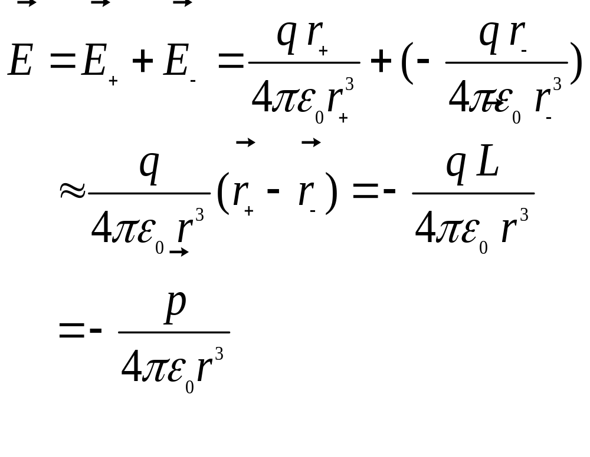

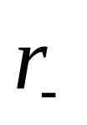

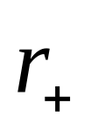

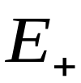
2. 中垂面上B的场强
❒
E
−

Slide 21

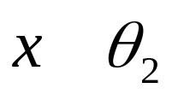
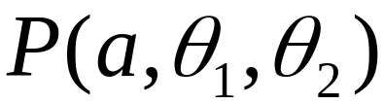
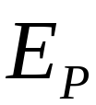

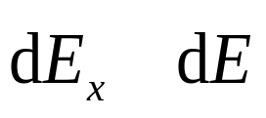

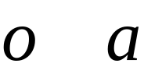


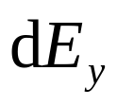
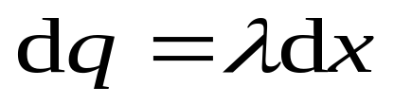
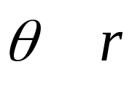
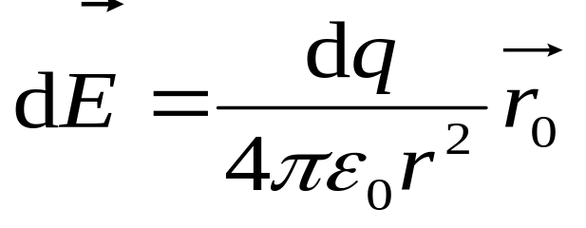


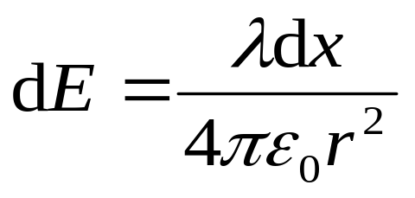


例二 均匀带电细棒的电场。
已知：电荷线密度
场点
求：
解：建立坐标系
取：
大小：
方向：与 夹 角

Slide 22

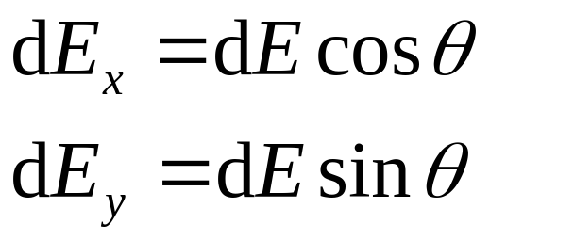
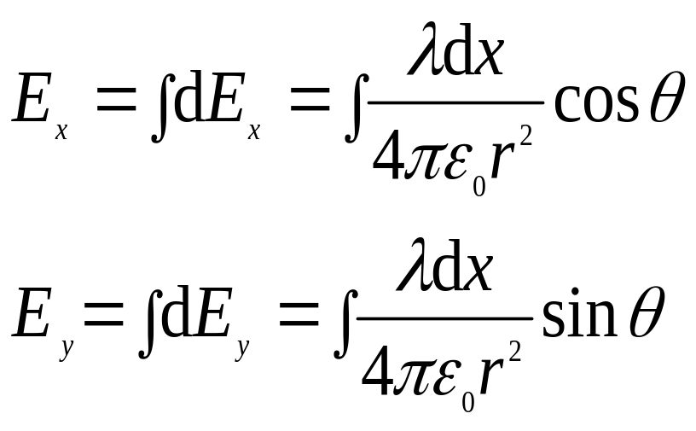

各电荷元在 点场强方向不同，应该用分量积分：
统一变量：

Slide 23



得：
讨论：对靠近直线场点

Slide 24













即理想模型—无限长带电直线场强公式 ：
由对称性：
练习：
已知：
A B
求：
所受无限长带电
直线的力

Slide 25






解：建立如图坐标.
dq
在 上坐标 处取电荷元
o
A B
x
x
无限长带电直线在 处的场强
受力大小

Slide 26








写成矢量式：
dq
x
o
A B
x
的指向取决于
是同号还是异号。
例三. 均匀带电细圆环轴线上的电场
已知：
，场点
求：

Slide 27










解：建立 坐标
在圆环上取
各电荷元在 点 方向不同，分布于一个圆锥面上，
将 分解为平行于 轴的分量
和在垂直于 轴平面内的分量

Slide 28


由对称性可知

Slide 29








讨论：环心处

Slide 30








练习：无限大均匀带电平面的电场。已知电荷面密度
为利用例三结果简化计算。 将无限大平面视为半径
的圆盘 ——由许多均匀带电圆环组成 。
思路：

Slide 31




结论：
1. 无限大带电平面产生与平面垂直的均匀电场

Slide 32




2. 两平行无限大带电平面（ ）的电场
+
=
两平面间
两平面外侧

Slide 33



电场强度小结
➢电场强度的定义：
➢定量研究电场：对给定场源电荷求其 分布函数 .
➢基本方法： 用点电荷电场公式和场强叠加原理

Slide 34


➢ 典型带电体 分布：
无限长均匀带电直线：
垂直于带电直线
均匀带电圆环轴线上：
无限大均匀带电平面：
垂直于带电面

